Slide 1


TRƯỜNG MẦM NON GIA QUẤT
LĨNH VỰC: PHÁT TRIỂN NHẬN THỨC
ĐỀ TÀI: TÌM HIỂU MỘT SỐ LOẠI QUẢ HÌNH TRÒN
Lứa tuổi: 3 – 4 tuổi
Giáo viên: Nguyễn Thị Loan

Slide 2

Câu đố:
Quả gì áo cam xanh
Ăn thì rất ngọt lành
Pha nước uống thơm mát
Còn ngon hơn quả chanh
Là quả gì?

Slide 3
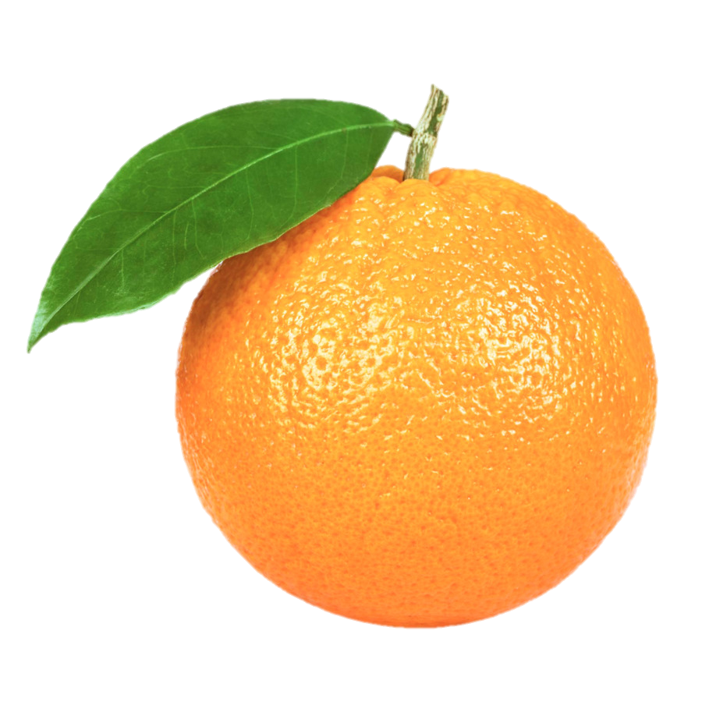

Slide 4

Câu đố:
Da cóc mà bọc bột lọc
Bột lọc mà bọc hòn than
Là quả gì?

Slide 5
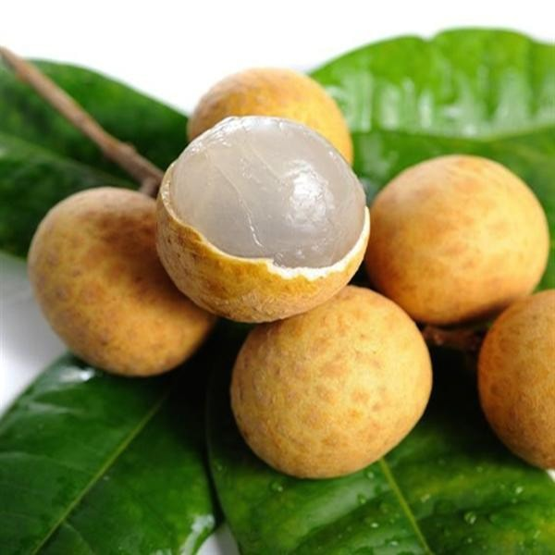

Slide 6
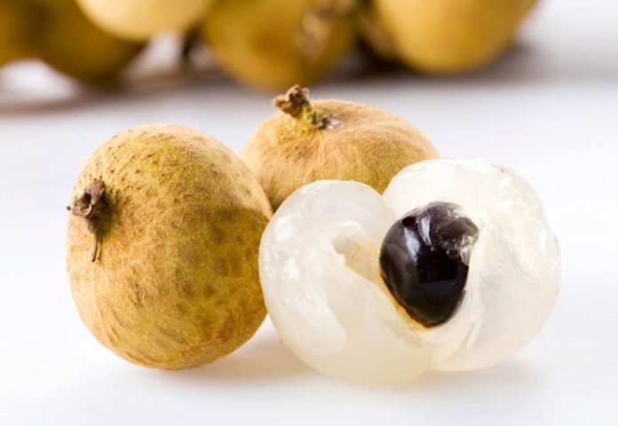


Slide 7
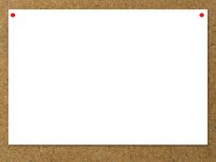
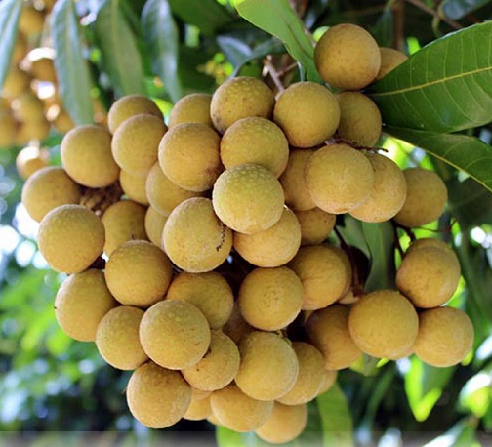
So sánh

Slide 8
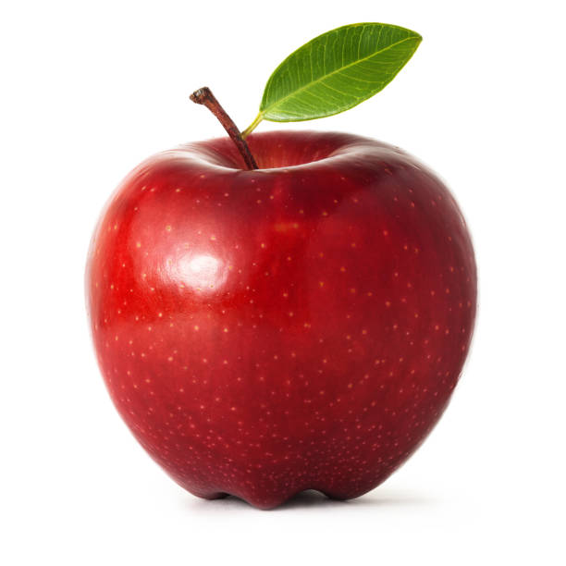

Slide 9

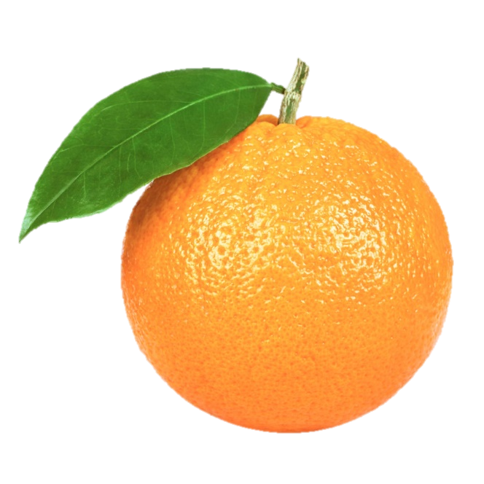


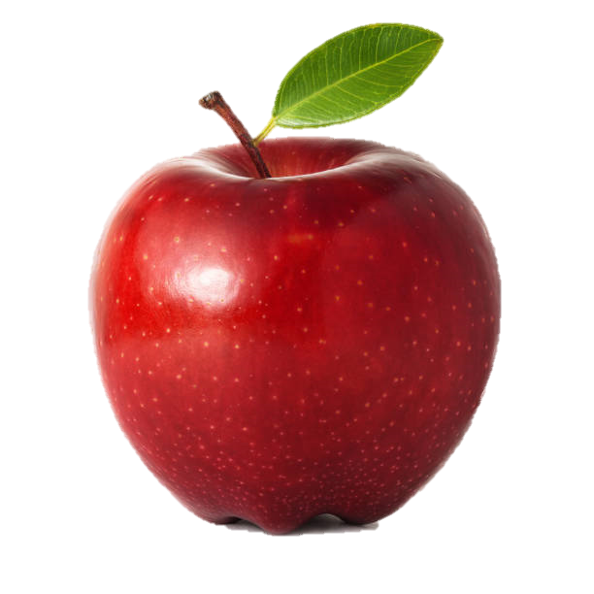
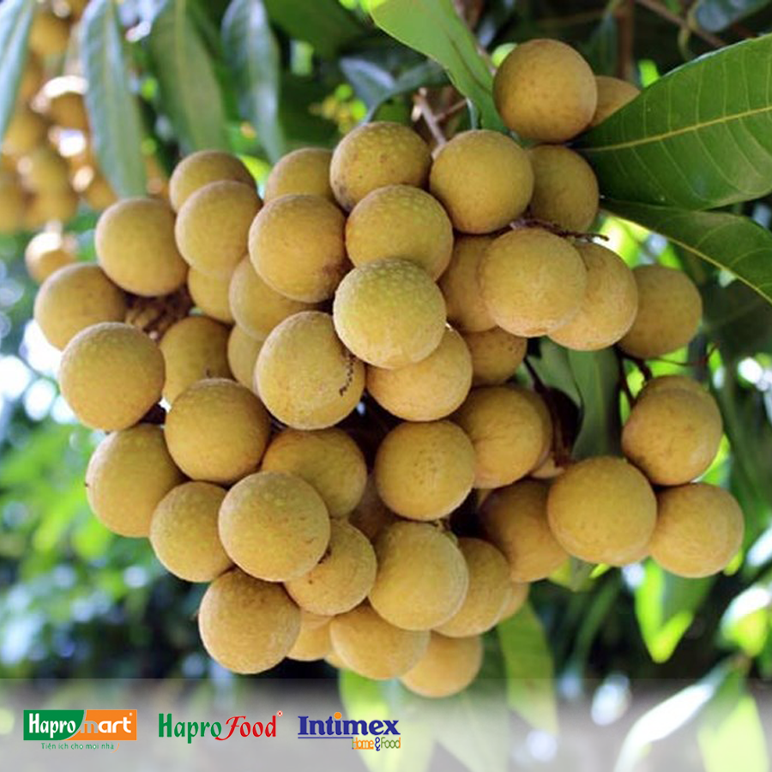

Slide 10

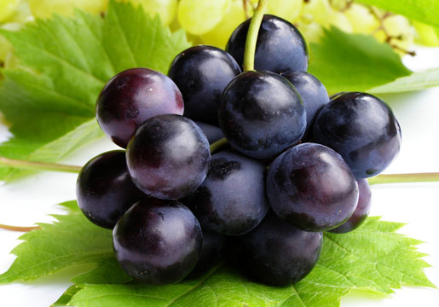

Slide 11

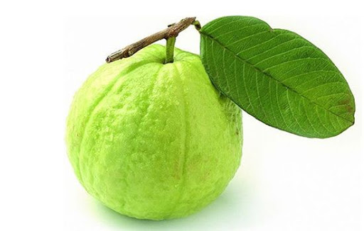

Slide 12
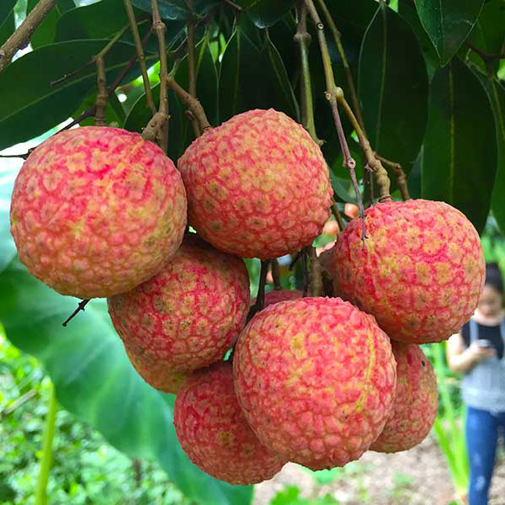

Slide 13

Trò chơi:
Ai đoán giỏi?

Slide 14
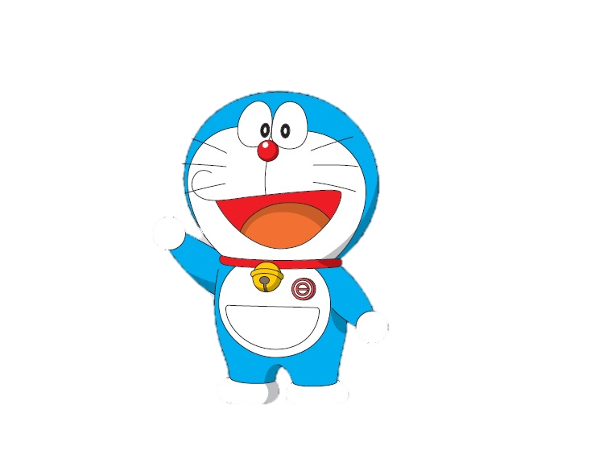
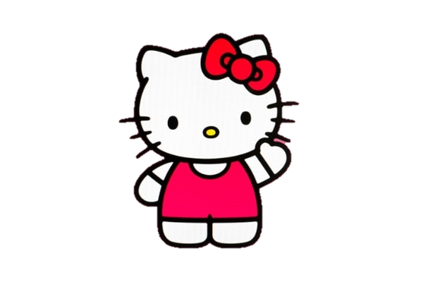
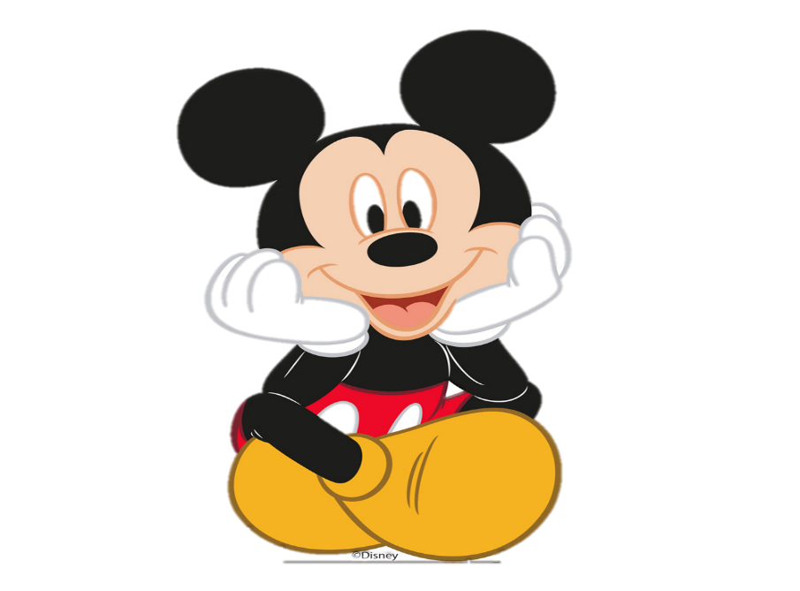

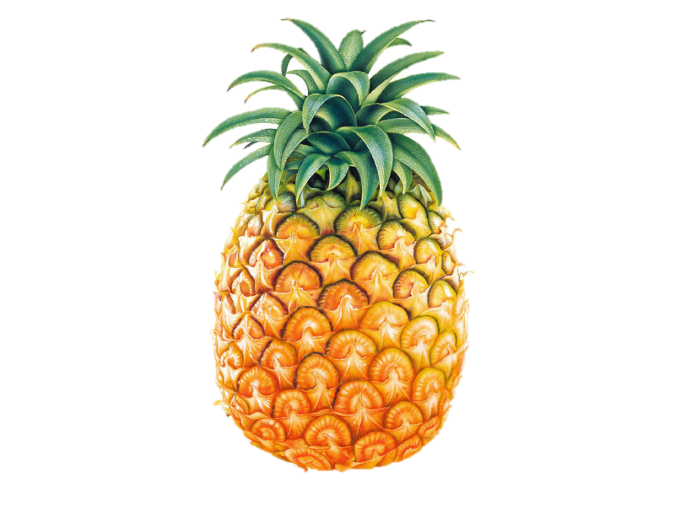
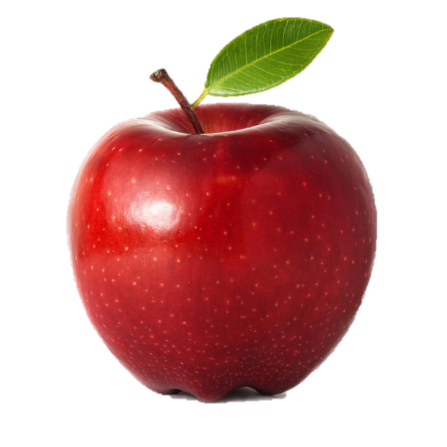
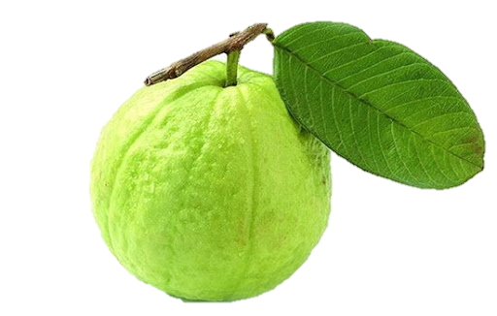


Slide 15

Trò chơi:
Ai thông minh?

Slide 16
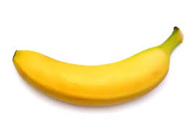
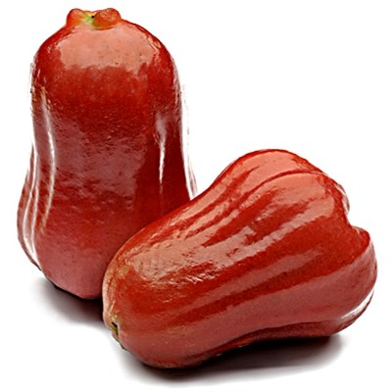
Tìm đúng loại quả tròn
1
2
✓
✓
0
1
2
3
5
4
x
x
Bắt đầu
3
4

Slide 17
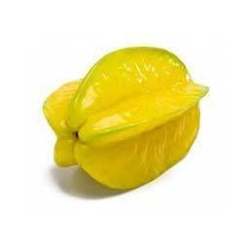
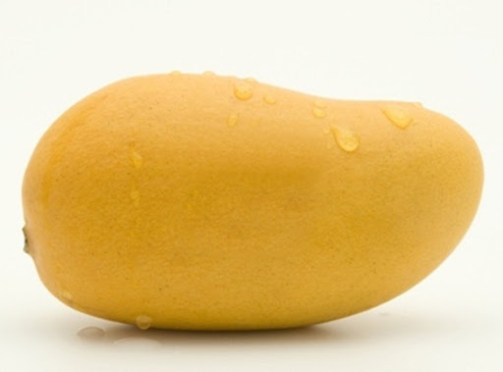
Tìm đúng loại quả tròn
x
1
✓
2
0
1
2
3
5
4
x
Bắt đầu
✓
3
4

Slide 18


Hẹn gặp lại các con vào những buổi học sau.

